Slide 1
Камчатка
в годы Великой Отечественной войны 1941-1945г.г.
МАОУ «Средняя школа № 1» Петропавловск-Камчатского городского округа педагог – психолог Мазурова И.В.

Slide 2
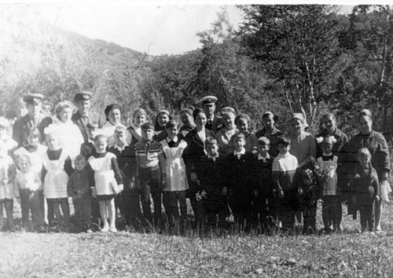
В годы Великой Отечественной войны значение Камчатки как стратегически важного пункта выросло,
военное обеспечение района получило
стремительное развитие.
В это время усиленными
темпами был построен
морской порт, который
работал в том числе на
получение американской
помощи.
Героическая страница в жизни Петропавловска - Курильский десант 1945 года.
Именно здесь он формировался, отсюда ушли корабли с десантниками к островам Парамушир и Шумшу.

Slide 3
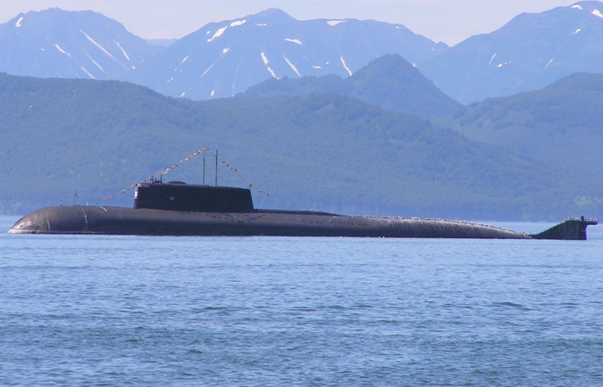
С приближением военных действий
к Курильским островам
японские военно-морские силы
усилили контроль за проливами
Курильской гряды и Лаперуза,
побережьем Камчатки
и морскими путями между СССР и США.
Советские суда заграничного и каботажного
плавания совершали регулярные рейсы на линиях Владивосток-Нагаево-США,
Владивосток-Петропавловск-Камчатский-США,
они подвергались систематическому досмотру
со стороны Японских военно-морских властей
и в ряде случаев под разными необоснованными предлогами конвоировались в порты Японии.
Пять советских судов были торпедированы японскими подводными лодками.

Slide 4
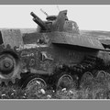
На Камчатке в 1943 г. идет активное формирование войсковых соединений.
Еще в 1940 г. 101-ая горно-стрелковая дивизия в результате
инспекторской проверки приказом ДВФ выделена в число передовых.
В июне 1942 - дивизия реорганизована в полевую стрелковую дивизию.
В 1943 штабу 101-й горно-стрелковой дивизии оперативно подчинялись: авиадивизия, Петропавловская ВМБ, пограничный отряд, 428-й горный артиллерийский полк,
302-й отдельный стрелковый полк, три отдельных артиллерийских дивизиона, 5-й отдельный стрелковый батальон, ряд складов.
С 15.01.1945 дивизия вышла из состава
Северной группы войск ДВФ и
вошла в подчинение
Камчатского Оборонительного района
(КОР) ДВФ.

Slide 5
В августе 1945 в состав 101-й стрелковой дивизии входили войсковые части:
управление 101-й стрелковой дивизии, взвод управления КАД,
138-й, 302-й, 373-й стрелковые полки, 279-й легкий артполк,
отдельный учебный стрелковый батальон, 169-й отд.
истребительный противотанковый дивизион
119-й отдельный, саперный батальон,
103-й отдельный батальон
связи,
131-й отдельный медико-санитарный батальон,
38-я отдельная рота химической защиты,
70-я полевая почтовая станция,
дивизионная пошивочная ремонтная мастерская,
отдельная зенитно-пулеметная рота, 13-й подвижной
полевой госпиталь, 178-й дивизионный ветеринарный лазарет,
9-я полевая хлебопекарня, отдел контрразведки “СМЕРШ”
(По приказу командующего КТОФ от 28 сентября 1943 г.
Отдел НКВД ПМВБ переименован в отделение контрразведки СМЕРШ (смерть шпионам), бронепоезд 19-го отд. кавалерийского эскадрона.

Slide 6
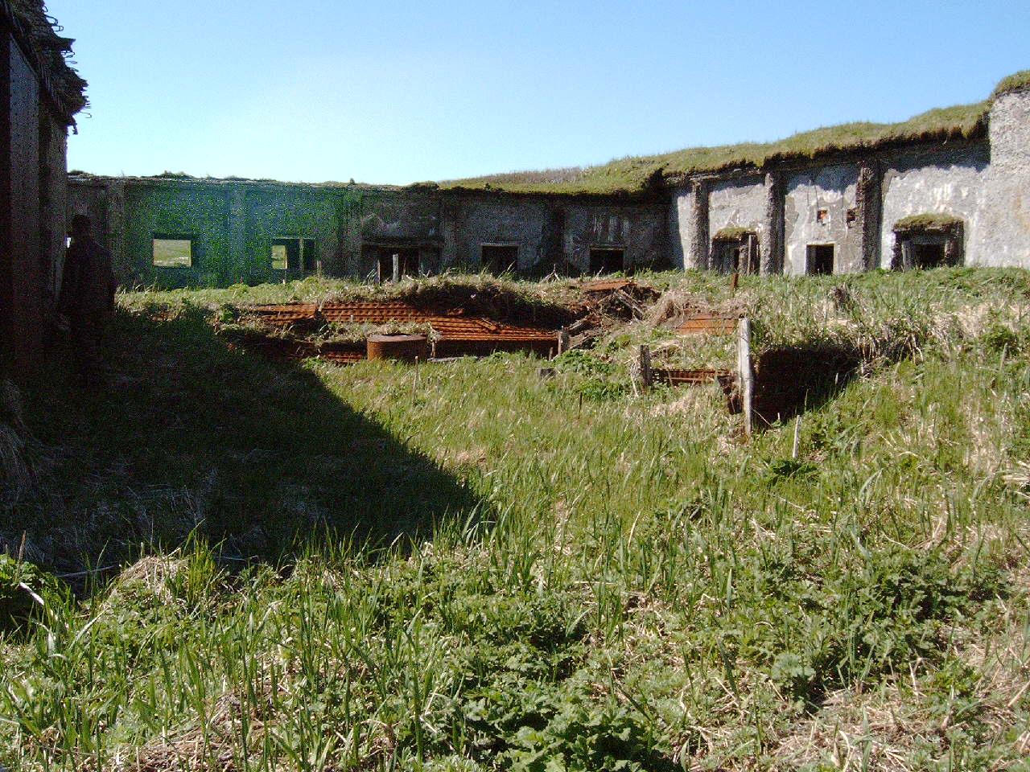
В конце 1943г. - начале 1944 г. сформированы радиомаяки кругового действия
на м. Лопатка, Сероглазка, м. Юшина (о. Беринга),
в Большерецке и на м. Поворотный, м.Кроноцкий, м. Шипунский, м. Африка,
м. Поворотный;
электромаяки – м. Сопочный, р. Озерная, р.Большая.

Slide 7
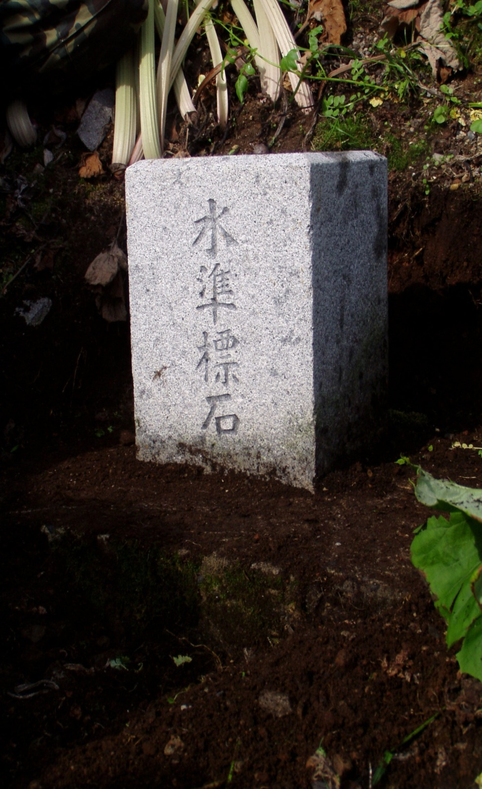
Камчатка была подготовлена к обороне, но Камчатскому оборонительному району пришлось вести наступательную операцию в августе 1945 г. по освобождению Курильских островов. Бои велись только на о. Шумшу, где 23 августа был подписан акт о капитуляции. Остальные японские гарнизоны всех островов сдавались без боя. 25 августа капитулировали японские войска на о. Матуа, (остров находится в срединной части Курильской гряды). 2 сентября был подписан Акт о капитуляции милитаристской Японии.

Slide 8
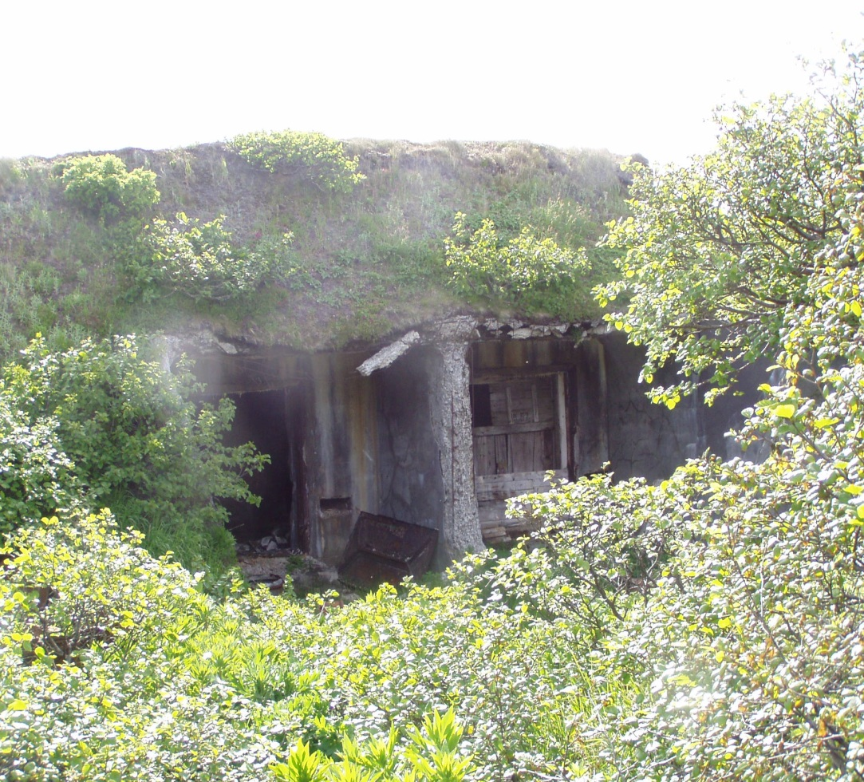
На Дальнем Востоке немного
сохранилось памятников
Второй мировой войны.
И среди них остатки береговых
укреплений на Восточном
побережье полуострова и
м. Лопатке, японские
оборонительные сооружения
на Курильских островах.
Сохраняя памятники, мы
сохраняем историю.
Необходимо сделать все, что
в наших силах, чтобы нашим
потомкам остались
вещественные свидетели
истории XX века.

Slide 9
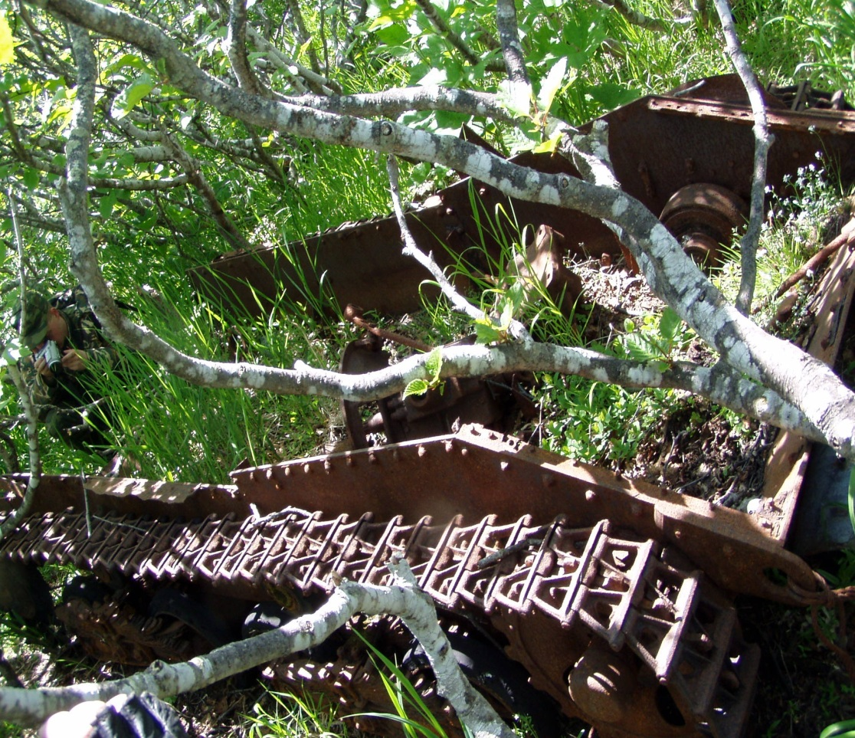
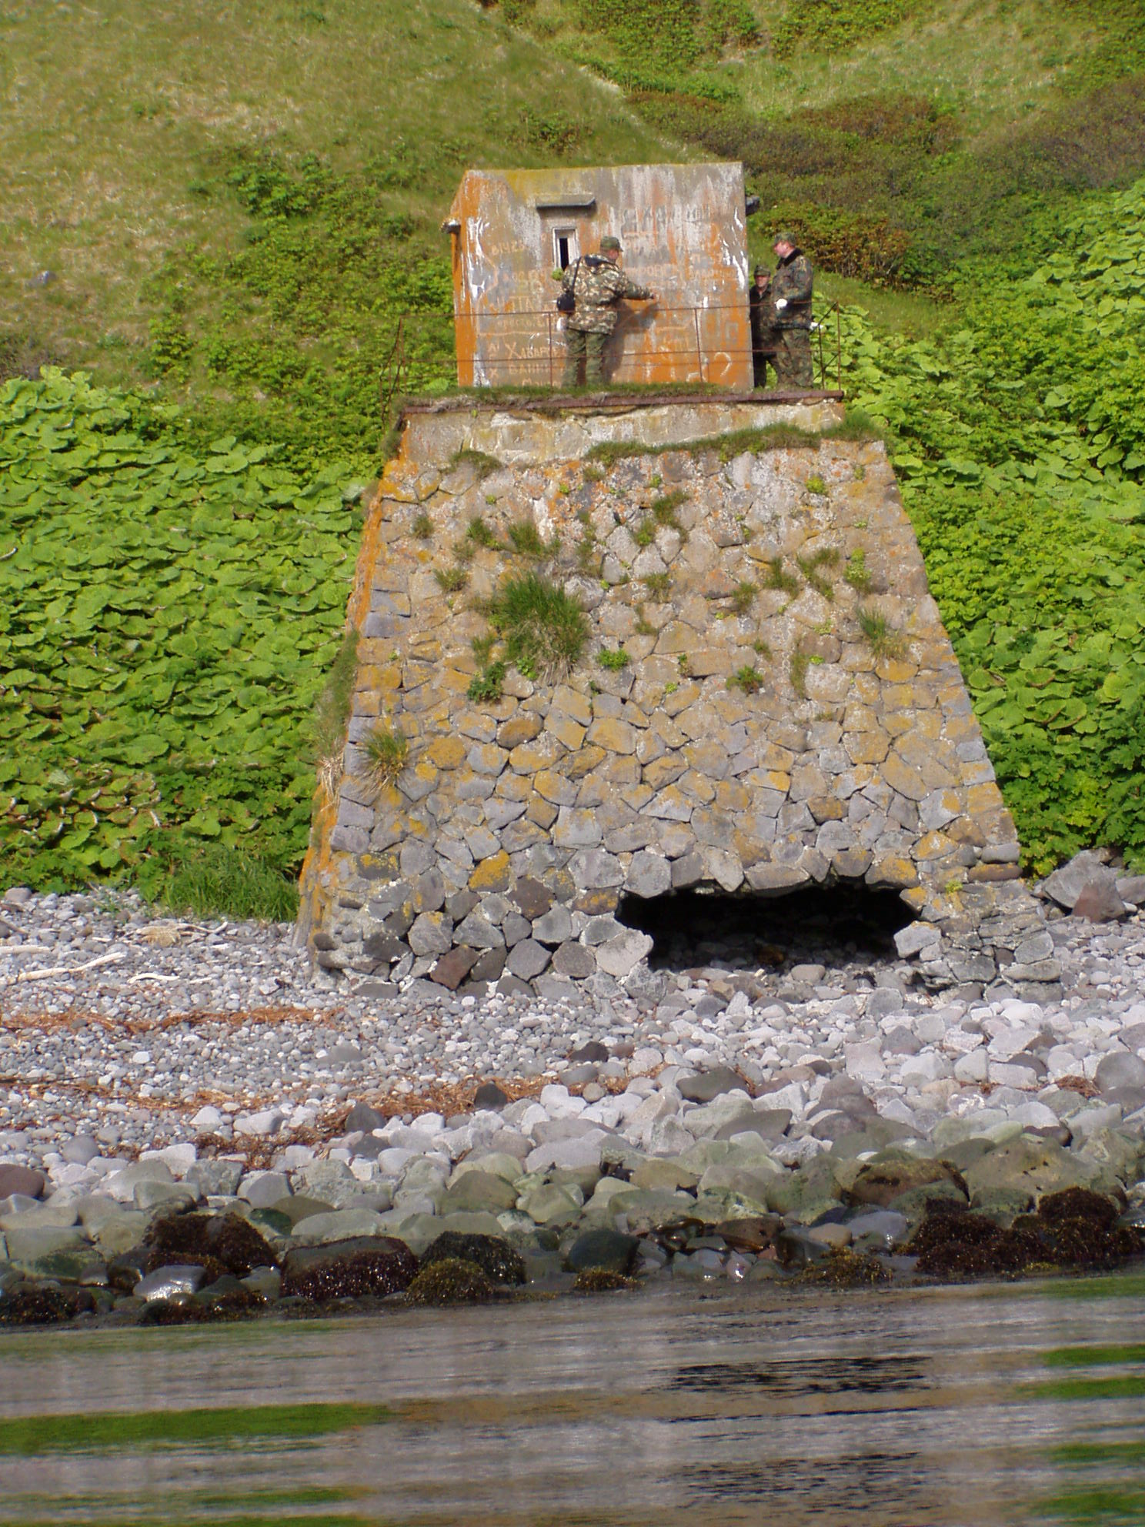

Slide 10
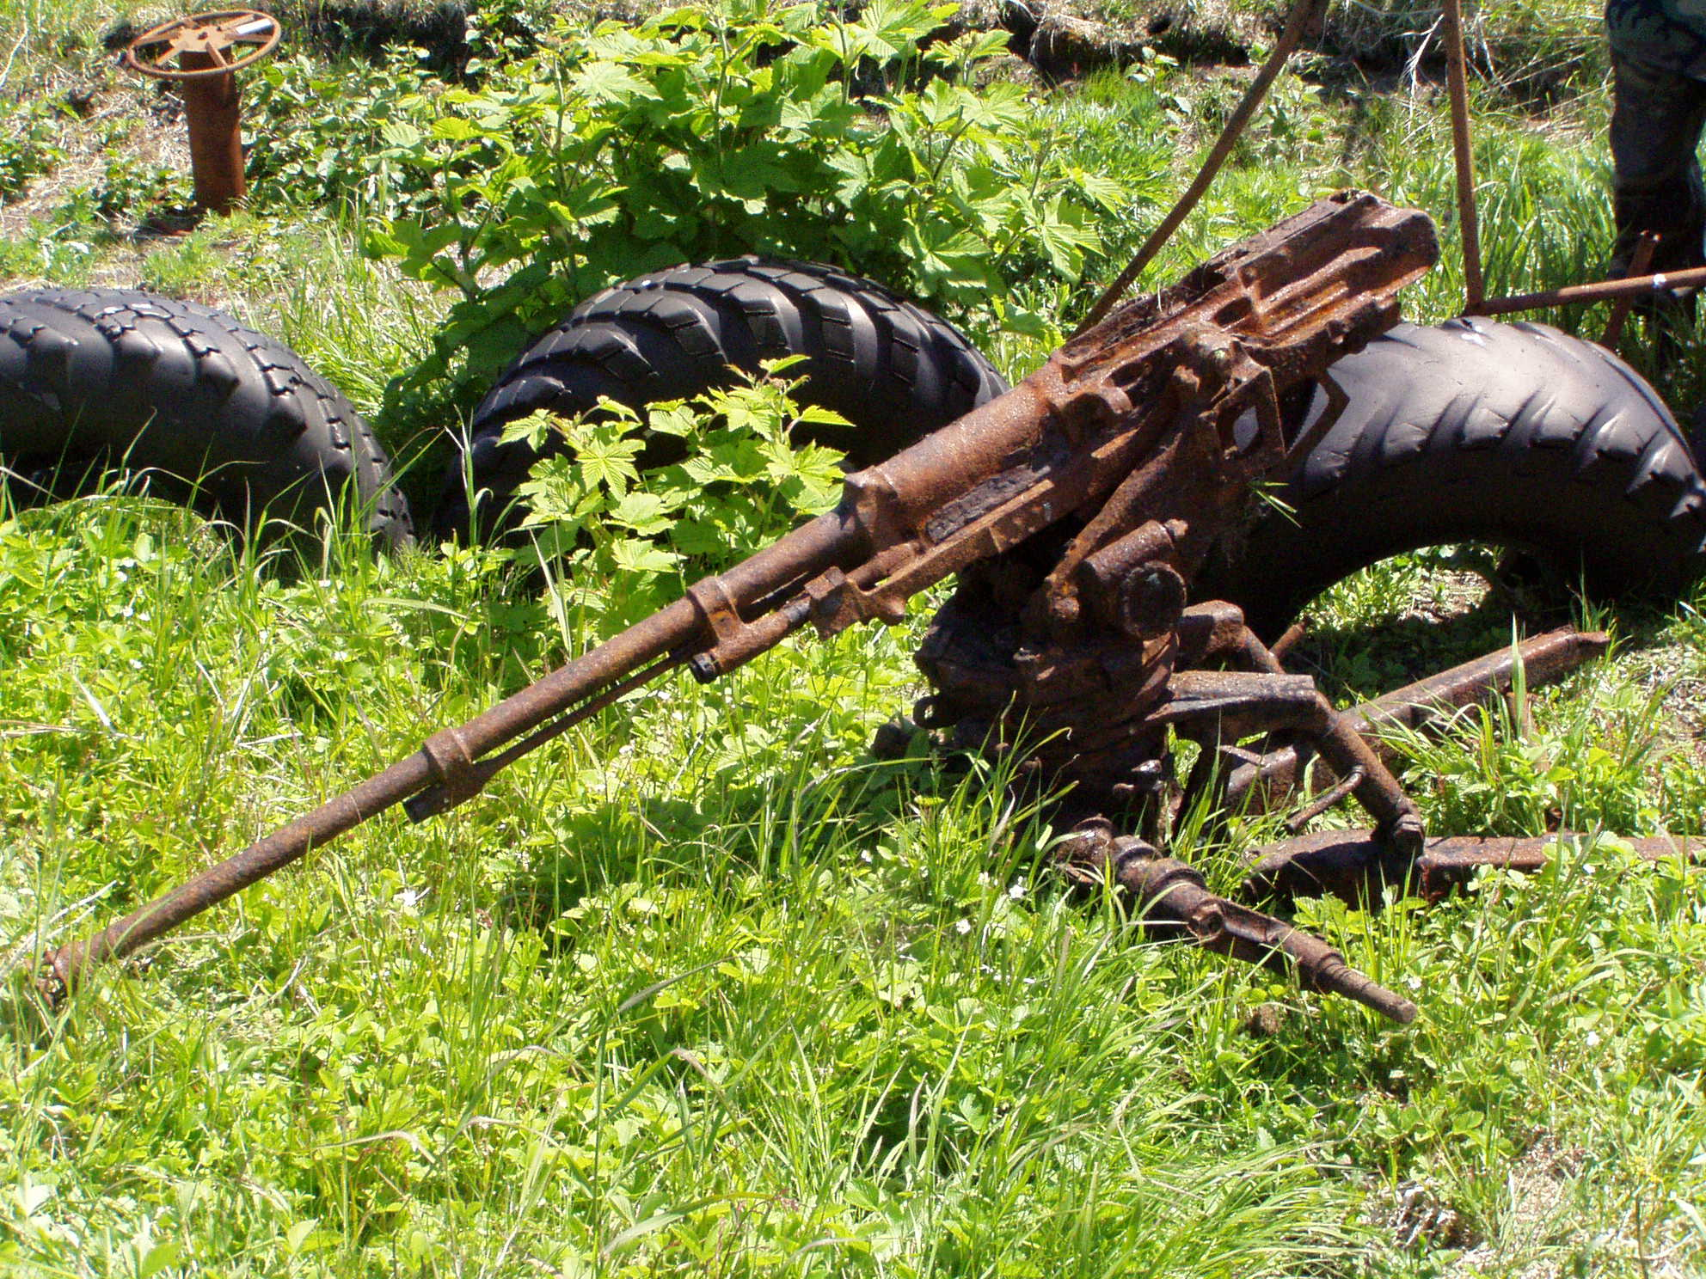

Slide 11
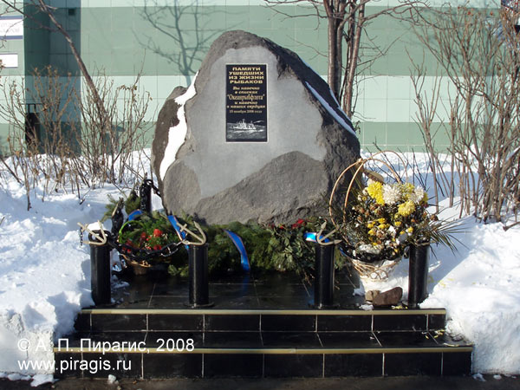
Notes:
Добавить дату про подорвавшихся

Slide 12
9 мая 1945 год!
Победа!

